Slide 1
如何做一名有领导力
的安全管理人员
有感领导
17/04/01

Slide 2


管理人员的安全领导力
在研究“安全领导力”话题前，首先思考以下几个问题：
1、如果您开车，您的妻子和孩子在车上，这时您的驾驶行为是否和您单独驾驶时的行为一致？
2、如果您开车，您知道您的驾驶行为一直在行车记录仪监控下，这时您的驾驶行为是否和没有任何监测时一致？
3、如果您开车，当您的老板坐在您的身边，这时您的驾驶行为是否和您单独驾驶时的行为一致？
4、同上面的问题，如果老板对您的超速行为进行批评，您会怎么做？
5、同上面的问题，如果老板对您的超速行为视而不见，甚至指令您超速，您会怎么做？

Slide 3
管理人员的安全领导力
在研究“安全领导力”话题前，首先思考以下几个问题：
6、如果您在XX工厂巡视，您发现有人站在4米高的货车顶部卸货，没有任何防坠落的措施，您会怎么作？
7、同上面的问题，如果这个卸货的人是您的同事，您会怎么做？
8、同上面的问题，如果这个卸货的人是您的儿子，您会怎么做？
9、如果您在XX工厂巡视，您发现有人仓库没有穿安全鞋，您会怎么作？
10、同上面的问题，如果您发现这人是您的老板，您会怎么作？
11、您发现公司新颁布的制度，不符合安全的原则，您会怎么作？

Slide 4
管理人员的安全领导力
下面的案例是一位资深的HSE的经理分享个人的一个成长的故事。
请体会“领导”及“领导力”是如何帮助他的成长的。
一件小事
相信很多朋友对于楼梯扶手一类的事情不会印象太深。可是就有一件小事让我终生难忘！
在1999年的时候，加入安全这个行业已有3、4年，那时候因为是在外企，实施美国的安全标准，总觉得自己在体系、标准和程序方面已是熟悉，所以从不怀疑自己的专业能力。记得那次到英国伦敦公司总部开会，就找了个机会去看老板的老板，因为他来中国的时候见过一面。老头子话不多，他们的办公条件却是很有特色，在二楼，聊着聊着就该去吃午饭了。就跟着他下楼，边走还边聊，因为第一次到他的办公室，所以忍不住多看看，心情非常不错。跟着老头正走下楼梯，双手就整理整理领带。这时，他回过头，看了我一下，竟回转身，拉住我的右手将他慢慢地放在楼梯的扶手上，轻轻地拍打了两下。我的脸，唰，唰唰，一下子通红！
上下楼扶好楼梯，是最基本的安全要求。当时公司有位女员工从楼梯上摔下来，伤及头部住院几天后死了，所以我们有从扶好楼梯、从系好安全带、从报告纸割到手的事故做起。也许有很多人以为，楼梯扶手是为小孩、老人或者不方便的人设计的。孰不知有很多在上下楼梯上发生的事故，轻伤重伤甚至死亡。

Slide 5
管理人员的安全领导力
楼梯上发生事故的风险很低，正是风险低所以才有人敢冒险，冒险的次数多了就必然发生事故。这就是我们为什么要进行风险控制，也是一条浅显的安全管理原理！
从手扶楼梯上可以看出一个人的安全素养、个人行为习惯和企业的安全文化。作为一名跨国公司的安全经理，竟然连这点都未能做到，当时我无地自容。后来：
  不管到哪里出差、开会或者娱乐，我都会特别注意扶好扶手；
  注意观察，有多少领导、多少政府官员、多少专业人事，他们上下楼梯扶了扶手没有？还是大摇大摆？整理领带？也或谈笑风生？在还剔牙齿？从他们的行为中，可以衡量他们的专业素养。
这件事我一直不能忘记，并对我从事安全工作触动很大。

Slide 6
管理人员的安全领导力
2
  以上是一位跨国公司的经理的HSE理念 成长经历，但对于我们而言，您是否注意到了：
    作为站领导、部门领导是否带头上下楼使用扶手？是否给其他员工的提示？
    地面拉接的电线上是否铺有地毯或垫子防止人员绊倒？
    和大家分享的某某站场的违章事故？
    上下台阶湿滑？

Slide 7
管理人员的安全领导力
对于下面的问题，您是如何看的：
什么是安全领导？
什么是安全领导力？
那么-----
我是安全的领导者
还是———
安全的追随者？

Slide 8
管理人员的安全领导力
在您认真地思索上面的问题之前，先分享2个例子：
1、某公司X总开车去江边，考察浮船码头及从码头到发电厂的输送管线，车刚开过开发区办公楼前的转盘，X总的手机响了，手机的铃声，一声、两声、三声…..声音越来越大，时间一秒、两秒、三秒…..铃声催促，给人的压力越来越大。X总没有接电话。
车又开出了不到200米，手机再次响起，一声、两声、三声….一秒、两秒、三秒…..。X总还是没有接电话。
………
车开到了江边目的地，X总检查了手机来电，给回了电话。
2、X总从海滨城开车返回公司，刚出海滨城的大门，这时手机响了。
X总将车停到了路边，接听完电话。继续前进。
Notes:
The main points to stress in this Segment are:
Being a Safety Leader and what it takes to be one
The most important quality of being a leader is CARING about people
What is a Safety Leader?
Begin by asking how many safety leaders are in the class today. Have them do so by a show of hands.
Normally, there will be a large number of hands raised.
Pick out a younger participant and ask them how they can be a Safety Leader if they don’t have years and years of experience.
Pick out a participant who is an employee of a contractor and ask them how they can be a Safety Leader since they do not work for COOEC.
The points you need to really impress upon them are;
That anyone in the organization can be a Safety Leader.
Years of experience don’t make you a Safety Leader
Position or job title do not make you a Safety Leader
Working for ConocoPhillips does not make you a Safety Leader
What makes you a Safety Leader is you deciding not to let yourself or anyone you work with/around get hurt
Tell them that you are glad to see so many Safety Leaders in the group because you really need their help in answering another question.
Ask them for their definition of a Safety Leader (you might tell them that they should be able to define what a Safety Leader is if they answered that they are a Safety Leader).
Solicit and listen to answers from around the room.
Don’t tell anyone that they are wrong for their answers.
本节需要强调的要点是:
做一个安全领导以及如何才能够成为一个安全领导
做一个安全领导的最重要品质是要：关心人
什么是安全领导?
问在座的有多少是安全领导 － 让大家举手。
通常很多人都会举手的。
问一个比较年轻的参见人员，并问他如果他没有足够的经验，如何才能成为一个安全的领导者.
找一个承包商的员工，由于他不是COOEC的员工，问他如何才能成为一个安全领导.
教员需要强调的要点是;
企业中的任何人都能够成为安全领导
有多年的工作经验并不能使你自然的成为安全的领导者
工作岗位或者职位不能使你自然的成为安全的领导者
为康菲工作也不能使你自然的成为安全的领导者
如果你想要成为安全的领导者，你必须下决心不让你自己或者任何在你周围工作的人员不受伤害
告诉大家你很开心见到在座的有那么多的安全领导 －因为你需要他们回答另外一个问题.
让他们定义什么是安全领导 (也许需要告诉他们，由于他们认为自己是安全的领导者，他们应该知道什么是安全的领导者)。
诚恳的 听取大家对安全领导的定义
不要说任何人的答案是错误的

Slide 9
管理人员的安全领导力
看完了这两个案例，再次问大家这2个问题：
“什么是安全领导？”
“什么是安全领导力？”
Notes:
The main points to stress in this Segment are:
Being a Safety Leader and what it takes to be one
The most important quality of being a leader is CARING about people
What is a Safety Leader?
Begin by asking how many safety leaders are in the class today. Have them do so by a show of hands.
Normally, there will be a large number of hands raised.
Pick out a younger participant and ask them how they can be a Safety Leader if they don’t have years and years of experience.
Pick out a participant who is an employee of a contractor and ask them how they can be a Safety Leader since they do not work for COOEC.
The points you need to really impress upon them are;
That anyone in the organization can be a Safety Leader.
Years of experience don’t make you a Safety Leader
Position or job title do not make you a Safety Leader
Working for ConocoPhillips does not make you a Safety Leader
What makes you a Safety Leader is you deciding not to let yourself or anyone you work with/around get hurt
Tell them that you are glad to see so many Safety Leaders in the group because you really need their help in answering another question.
Ask them for their definition of a Safety Leader (you might tell them that they should be able to define what a Safety Leader is if they answered that they are a Safety Leader).
Solicit and listen to answers from around the room.
Don’t tell anyone that they are wrong for their answers.
本节需要强调的要点是:
做一个安全领导以及如何才能够成为一个安全领导
做一个安全领导的最重要品质是要：关心人
什么是安全领导?
问在座的有多少是安全领导 － 让大家举手。
通常很多人都会举手的。
问一个比较年轻的参见人员，并问他如果他没有足够的经验，如何才能成为一个安全的领导者.
找一个承包商的员工，由于他不是COOEC的员工，问他如何才能成为一个安全领导.
教员需要强调的要点是;
企业中的任何人都能够成为安全领导
有多年的工作经验并不能使你自然的成为安全的领导者
工作岗位或者职位不能使你自然的成为安全的领导者
为康菲工作也不能使你自然的成为安全的领导者
如果你想要成为安全的领导者，你必须下决心不让你自己或者任何在你周围工作的人员不受伤害
告诉大家你很开心见到在座的有那么多的安全领导 －因为你需要他们回答另外一个问题.
让他们定义什么是安全领导 (也许需要告诉他们，由于他们认为自己是安全的领导者，他们应该知道什么是安全的领导者)。
诚恳的 听取大家对安全领导的定义
不要说任何人的答案是错误的

Slide 10
管理人员的安全领导力
通过以上例子的理解：安全领导可以初步定义为——————
“通过引导、说服、指示 和/或者做出榜样使他人免遭危险或伤害的人”
Notes:
Tell the class that we, of course have our own definition for a Safety Leader. Begin this by saying:
If you take the literal definitions of these two words - Safety & Leader – you will find that safety is “being free from danger or injury” and a Leader is “a person who causes another to go in a direction by guiding or going in front; or a person who directs the actions or opinions of others as by persuasion or example. Piecing those two definitions together, a Safety Leader can be defined as “a person who keeps others free from danger or injury through guidance, persuasion, direction and/or setting the example”.
How do I know if I am a Safety Leader??
Ask the class - How do you know if you are a Safety Leader?
Tell them we have a little test so that they may can tell if they are truly a Safety Leader
告诉大家，我们当然有自己对安全领导的定义. 说下面的内容:
如果你单看这两个字 – 安全和领导者 – 你会发现安全的定义是 “免遭危险或者伤害” ，领导者的定义是 “通过引导或者做出榜样使得他人追随自己的人“，或者定义为说服或者用榜样指导他人的行为或者想法。综合这两者，安全领导的定义为： “通过引导，说服，指示 和/或者做出榜样使他人免遭危险或伤害的人”.
那么我如何知道我是否是一个安全领导?
问大家 - 你如何知道你是一个安全领导?
告诉大家，我们有一个测试让大家知道他们是否是一个真正的安全领导

Slide 11
管理人员的安全领导力
那么，如何知道自己是否是一个合格的安全领导？
Notes:
Tell the class that we, of course have our own definition for a Safety Leader. Begin this by saying:
If you take the literal definitions of these two words - Safety & Leader – you will find that safety is “being free from danger or injury” and a Leader is “a person who causes another to go in a direction by guiding or going in front; or a person who directs the actions or opinions of others as by persuasion or example. Piecing those two definitions together, a Safety Leader can be defined as “a person who keeps others free from danger or injury through guidance, persuasion, direction and/or setting the example”.
How do I know if I am a Safety Leader??
Ask the class - How do you know if you are a Safety Leader?
Tell them we have a little test so that they may can tell if they are truly a Safety Leader
告诉大家，我们当然有自己对安全领导的定义. 说下面的内容:
如果你单看这两个字 – 安全和领导者 – 你会发现安全的定义是 “免遭危险或者伤害” ，领导者的定义是 “通过引导或者做出榜样使得他人追随自己的人“，或者定义为说服或者用榜样指导他人的行为或者想法。综合这两者，安全领导的定义为： “通过引导，说服，指示 和/或者做出榜样使他人免遭危险或伤害的人”.
那么我如何知道我是否是一个安全领导?
问大家 - 你如何知道你是一个安全领导?
告诉大家，我们有一个测试让大家知道他们是否是一个真正的安全领导

Slide 12
管理人员的安全领导力
如果你做到下面的这些方面，你应该可以成为一个安全的领导者：
展示你对你的安全职责有很高的兴趣和热心。
在关注安全系统和人员福利方面用语言和行动（言行）展示坚定的信念。
使周围的人能够感受到你对安全的热情，让他们感受到你不能接受在你的工作现场发生人员伤害，你对安全的承诺不仅仅是因为公司政策，而是因为你对人员安全的关注
和生产和维修工作一样，花尽可能多的时间去提高安全绩效。
Notes:
Talk about each of the points on the next three slides.
逐一讲解下面的三个幻灯片的内容

Slide 13
管理人员的安全领导力
如果你做到下面的这些方面，你应该可以成为一个安全的领导者：
当出于为了节省费用和时间的原因而影响安全政策和程序得到执行时，要采取坚定的措施，不能铤而走险。
当别人有不安全的行为时，不惧怕、不局促，敢于上前阻止和进言
安排必要的时间参与安全活动、安全会议和审核
经常巡视现场并进行安全检查，如果有必要，停下来和现场人员交流

Slide 14
管理人员的安全领导力
2
如果你做到下面的这些方面，你应该可以成为一个安全的领导者：
  必须花时间进行事故调查，使用事故调查中得到的信息来防止类似事故的重复发生。
    坚信所有事故都是可以预防的
    在安全的问题上，对自己和周围的人，不接受平庸、散漫
    不接受以不安全方式工作的行为
    不接受在我们的行业，人员会受到伤害
Notes:
Ask the class: When it comes to the role of a Safety Leader, what
choice have you made?
Tell the class to: Look in the mirror sometime and ask yourself,
“Am I a Safety Leader or am I a safety follower?”.
A Safety follower is most often someone who meets only the minimum safety requirements, someone who only does what is absolutely necessary in safety, someone who enforces safety only being it is policy or they are afraid of losing their job and who does not guide, direct or set the example to achieve a higher level of safety performance.
问大家: 当讲到安全领导的职责的时候，你的选择是什么?
告诉大家: 时不时的看看镜子并且问你自己,
“我是一个安全的领导者还是一个安全的追随者?”.
一个安全的追随者的特征：
－ 通常这个人只能满足最低的安全要求；
－ 仅仅是做最基本的安全工作
－ 仅仅是因为安全是公司的方针才遵守相关的要求，或者害怕丢失工作才遵守
－ 他们不会为了更高的安全绩效而引导、指导或者做出安全的榜样

Slide 15
管理人员的安全领导力
通过以上介绍，安全领导可以进一步理解为：
“通过引导，说服，指示 和/或者做出榜样，对安全足够的关心并采取行动使他人免遭危险或伤害的人”
  此处增加对安全的“关心”，因此，安全领导需要对安全有足够的重视及关心。
Notes:
安全领导的新定义:
“通过引导，说服，指示 和/或者做出榜样，对员工足够的关心并采取行动使他人免遭危险或伤害的人”.
再次强调： “关心”.

Slide 16
管理人员的安全领导力
同样：
安全是每一个人的职责，而不单单是某个安全人员的，是自己的，也是他人的职责。
Notes:
Set up the viewing of the video used in this Segment by saying to the class:
When people act in an unsafe manner, there can be some dire consequences.
Of course, the more dramatic, far-reaching, and serious consequences result when those unsafe acts lead to injuries. Those consequences are very obvious to most people. What many people do not realize is just how many different consequences can result from some very simple unsafe acts.
Before we show this video of Charlie Moorecraft’s injuries and consequences, we would like all of you to realize that looking back over years of historical data that we have, we have discovered one common link between almost all of the injuries that have occurred. That common link that we are referring to is that there was one person present at the time of the incident that could have prevented every one of these injuries – if that person had just Cared enough to stop that unsafe act.
Ask them if they know who that person is.
If no one gets the answer, tell them that it was the person who got injured. That person had a choice to make – to work safely or to commit an unsafe act. They obviously made the wrong choice.
PLAY Video - “Safety is Everyone’s Responsibility” (Charlie Moorecraft).
Stop after 20:00 minutes of play.
After the video finishes, tell the class:
Why bother? Why take all this trouble for the sake of safety? People often question whether safety is really worth so much time and effort. If we stop to think about it, however, we can see that it's not really for the sake of safety that we go to so much trouble and expense. It's for the sake of people, our associates and friends, and the employees for whom we are responsible. In valuing safety, we are valuing ourselves as well as the people around us – our co-workers, our friends and our families.
设置好录像，告诉大家:
当人们的行为不安全的时候，可能发生可怕的后果。
当然，这些不安全的行为会导致非常严重的后果，有时甚至是富有戏剧性的和不可逆转的。这些严重的后果对大多数人来讲是非常显而易见的。
很多人不了解的是：仅仅因为一些非常简单的不安全行为会导致如此之多的不同后果。
在我们放Charlie的受伤及后果录像之前，我们想让大家认识到，回顾这些年来的历史事故数据，我们发现几乎所有的发生的伤害都有一个非常普通的共性。这个共性就是总是有一个人在事故发生之前能够防止所有事故的发生 － 如果这个人足够关心安全并阻止不安全的行为。
问他们是否知道这个人是谁？
如果没有答案，然后告诉大家，是一个受过伤的人讲述其对安全的理解。 这个人有一个选择 – 要么安全工作，要么继续不安全的工作，显然，他当时的选择是错的。
放录像 - “安全是每个人的职责” (Charlie Moorecraft).
20分钟后停止.
录像结束后，告诉大家:
怎么样各位? 为什么为了安全有那么多的麻烦？人们通常会质问花那么多的时间和精力在安全上是否值得。如果我们停下来想想，我们找那么多的麻烦并且花费那么大，其实并不是为了安全而安全，实际上是为了我们自己、我们的亲人和朋友，以及我们所负责的员工 我们重视安全，就是重视我们自己，同时也是重视我们周围的人－同事、朋友和家庭

Slide 17
管理人员的安全领导力
进而，安全领导可以最终定义为：
“通过引导，说服，指示 和/或者做出榜样，对安全足够关心并采取行动使自己和他人免遭危险或伤害的人”
  “通过引导，说服，指示 和/或者做出榜样，对安全足够的关心并采取行动使他人免遭危险或伤害的人”
  “通过引导、说服、指示 和/或者做出榜样使他人免遭危险或伤害的人”
Notes:
A Safety Leader can be defined as:
“ a person who CARES enough to take the action to keep THEMSELVES & OTHERS free from danger or injury through guidance, persuasion, direction and/or setting the example”.
安全领导的最后定义:
“通过引导，说服，指示 和/或者做出榜样，对安全足够关心并采取行动使自己和他人免遭危险或伤害的人”

Slide 18
管理人员的安全领导力
管理人员（监督者）对安全的责任要比一般的工人大，因为：
必须做出安全的榜样
员工在观察，看是否监督者们是否遵守安全规定
如果监督者不阻止不安全的行为和不整改不安全的状况，这就意味着工作不安全也是可以接受的。

Slide 19
管理人员的安全领导力
那么，作为领导或监督人员，如何去在实践中做一个合格的安全领导呢？如何去体现出自己的安全领导力？
首先需要的是------承诺，向那些能帮助更好地履行承诺的人－上级、下级、同事、朋友、家人等进行安全承诺。

Slide 20
管理人员的安全领导力
为什么我们要有所谓的“安全承诺”？
给大家举两个例子。

Slide 21
管理人员的安全领导力
第一个例子：一个关于“学习”的概念，“学习是改变了行为的知识的接收”。
强调学习的结果，是否改变了行为，而不仅仅是我们通常所想的，看到一个新概念，看到一个新事物，在大脑中留下一点印象就是学习。
所以学习应该是这样一个过程：
  接触：看到、听到、感觉到一个新的理念
  挑战：这个理念是否正确？
  内化：如果正确，将其内化成为自己的理念的一部分；
  外化：指导日常的行动

Slide 22
管理人员的安全领导力
通过第一个例子，联系到安全，虽然不等同于学习，我们是否把我们认为正确的安全的理念变成了实践，变成了行动？

Slide 23
管理人员的安全领导力
2
第二个例子：我们日常生活中常喜欢说这样一句话：“你去‘看看’他怎么说”。
这里面是否有语病？为什么要“看”别人怎么说，而不是“听”别人怎么说？
因为我们的经验告诉我们：“看”来的比“听”来的可靠的多！对吗？不是吗？
联系到安全，您的下级是否“看”您更多，还是“听”您更多？

Slide 24
管理人员的安全领导力
所以，我们需要我们的领导来做安全承诺，并身体力行您的安全承诺！
您的身体及力行，您的身教及言传，对于公司的安全文化的建立，极其重要！！
所以，你们每一个人都是的安全的播种机、先锋队、宣传员：

Slide 25
管理人员的安全领导力
如果您还在考虑，尚未定下来您个人的安全承诺的话，请记住下面3点：
１、挑战性：目标不要太高，也不要太低，跳一跳，够得着；
２、榜样性：能有效地影响他人，身教言传；
3、通俗、朴实性：用最通俗、最朴实的语言去表达、描述自己的安全承诺；

Slide 26
管理人员的安全领导力
思路参考：赛维咨询公司安全专家在良乡基地对北京输气分公司部分进行安全领导力的培训时，进行了分组讨论。北京输气分公司部领导及部分领导参加了培训及讨论，分为四组进行了发言，以下为四组对安全承诺的发言结果，仅供参考。

Slide 27
管理人员的安全领导力
第一组 1、关心自己、关心他人、关心工作、关心生活； 2、对生命负责、对社会负责、对环境负责； 3、坚定一切事故可以避免的信念； 4、以身作则、率先垂范； 5、善于发现、勇于沟通； 6、积极总结、勤于评价。 | 第二组 1、爱自己、爱他人、爱集体； 2、持续学习； 3、安全靠行动来实现； 4、积极沟通； 5、对自己负责、对他人负责、对社会负责。
第三组 1、每个人的安全于你都息息相关； 2、把自己的安全理念落实到行动中去； 3、互相学习、互相促进、互相监督； 4、坚持所有事故都可以预防； 5、养成安全行为习惯，做出安全榜样。 | 第四组 1、关爱自己、关爱他人、关爱社会； 2、爱岗敬业、持续发展； 3、事故可以避免，我能做到安全； 4、职责分明，各负其责； 5、行安全工作的最综环节。

Slide 28
管理人员的安全领导力
或者，以最普通、最贴近自己情况的通俗的语言，例如：
1. 及时指出、纠正我的家人、朋友及同事的不安全行为；
2. 确保我部门的所有成员在开车前检查安全带并确认孩子坐在后排中间；
4. 上车系安全带，多一份保险，多一份安全；
5. 在07年分别领导3个下属做5个电气相关的安全检查；
6. 决不在喝酒后开车；
7. 带头执行HSE的各项规定，并影响同事和家人；
8. 在07年协助业务部门作8次安全检查或JSA；
9. 在2007年领导下属每月做4次现场的安全检查；

Slide 29
管理人员的安全领导力
或者：
“最简单的事情往往是最难的！” –
“贵在坚持！” –
“从最细微处着手！” –
总之，安全承诺形式是多样的，语言是丰富的，需要用心去思考，自己能做到哪些？自己能做好哪些？自己可以领导并影响别人哪些？
希望我们每一个人坚持自己的承诺，身体力行，以身作则，有效地发挥我们的安全领导力、安全影响力

Slide 30
管理人员的安全领导力
那么，从现在开始，请您问自己下面几个问题：
1、 我是否将我的安全承诺告知了那些关心我的、我关心的、受我影响的、或影响我的人？
2、 我是否做好了心理的、身体的、物质的、时间的、或措施的准备？

Slide 31
第二部分
有感领导
有感领导
17/04/01

Slide 32
安全时刻
安全经验分享

Slide 33
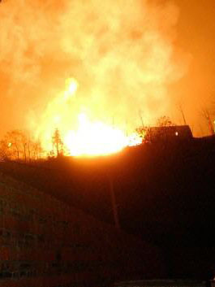
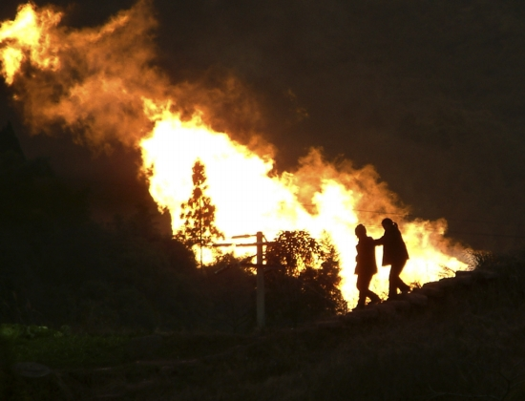
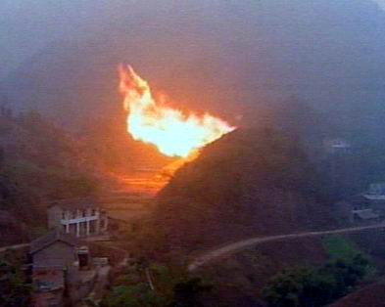
事故案例-重庆“12·23”特大井喷事故
事故概述
2003年12月23日晚上9点15分左右，重庆东北角的开县，由中石油四川石油管理局川东钻探公司承钻的位于开县境内的“罗家16号”井，在起钻过程中发生天然气井喷失控，引发了一场特大井喷事故，从井内喷出大量的含有高浓度硫化氢的天然气，高于正常值6000倍的硫化氢气体迅速向四周扩散，扑向毫无准备的村庄、集镇。虽然经过多方全力抢险救援，但仍然有243人因硫化氢中毒死亡，4000多人受伤，6万多人被疏散转移，9.3万多人受灾，直接经济损失高达6432.31万元。这是建国以来重庆历史上死亡人数最多、损失最重的一次特大安全事故，导致开县农业生产和人民群众生活环境遭到破坏，人民群众的生命财产遭受了巨大损失。

Slide 34
事故案例-重庆“12·23”特大井喷事故
井喷失控的直接原因
12月21日下钻的钻具组合中，有关人员去掉回压阀，违反了“罗家16H井钻开油气层现场办公要求”的明文规定，是导致井喷失控的直接原因。
事故扩大的直接原因
有关决策人员接到现场人员关于罗家16H井井喷失控的报告后，未能及时决定并采取放喷管线点火措施，以致大量含有高浓度硫化氢的天然气喷出扩散，造成事故扩大，导致重大损失。

Slide 35
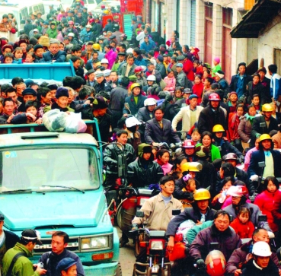
事故案例-重庆“12·23”特大井喷事故
井喷事故反思
井喷现象在石油天然气开采过程中十分常见，其本身并不是事故，只是一种灾害现象。但中石油川东北气矿特大井喷事故造成的巨大伤亡，在国内乃至世界气井井喷史上也是罕见的。本应是一起普通的灾害现象，却演变成一场严重的事故，造成重大人员伤亡和经济损失，其中的原因值得我们深刻反思。

Slide 36
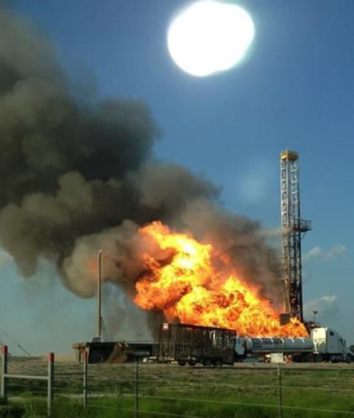
事故案例-重庆“12·23”特大井喷事故
井喷事故反思
中石油集团川东钻井公司虽然钻井技术和设备都属一流，但公司上下都对安全生产缺乏足够的认识，尤其是对可能发生的重大事故缺乏思想准备、组织准备和技术准备，中石油集团上下虽然也制定有一系列安全操作规范，如中华人民共和国石油天然气集团公司《石油与天然气钻井井控规定》、四川石油管理局《钻井技术操作规程》等，但这些操作规范根本没有认真贯彻、执行，成为蒙混上级的摆设。因此，才会出现层层违章作业，设计的层层“关口”没有一道真正起到了把关的作用，从而导致重大事故的发生。

Slide 37
事故案例-重庆“12·23”特大井喷事故
事故责任认定与处理情况
“12·23”井喷事故的发生、发展和扩大的过程已清晰地呈现出来，这些责任人中有技术人员，有一线作业工人，也有管理者。虽然他们岗位不同，职责不同，但一个个习以为常的违章，使他们每个人都成为了酿成这场灾难的一个个环节，每个人的“小过失”终于叠加成了我国石油行业伤亡人数最多的事故。
6人受到刑事责任追究
13个单位共26人受到行政责任追究，其中：
— 9人撤职
— 6人降级
— 9人记大过或受到严重警告或警告
— 2人行政留用察看1年
1人因在事故中死亡，免于追究责任；
1人引咎辞职

Slide 38
事故案例-重庆“12·23”特大井喷事故
事故责任认定与处理情况
技术员
副司钻
队 长
副队长
明知违规，还安排当班工人拆除回压阀，工作严重失职。
违反泥浆灌注规定，违章操作，造成液柱压力下降。
发现违规拆卸回压阀未及时纠正；
组织制定的应急预案不完善；对职工安全教育不到位、安全生产责任制不落实等问题监督检查不力。
对违规拆卸回压阀的行为未采取纠正措施；
未能协助队长做好安全生产培训教育和日常管理工作。
负有直接责任，依法逮捕。
负有主要责任，依法逮捕。
负有主要责任，依法逮捕。
负有主要领导责任，行政降级处分。（抢险有立功表现）

Slide 39
事故案例-重庆“12·23”特大井喷事故
事故责任认定与处理情况
指导员、支部书记
党委书记
经理、党委副书记
对本企业贯彻落实党和国家安全生产方针及行业有关规章制度情况监督不力；
对职工安全意识淡薄、安全责任制不落实、管理不力、违规操作等问题监督不力。
对川钻12队存在的管理不力、安全生产责任制不落实、违规操作、职工安全教育不到位等问题监督检查不力。
对川钻12队存在的安全生产责任制不落实、管理不力等问题失察；
在是否应该采取放喷点火措施问题上，未尽快给出作出明确指令；
到达现场后，未按照有关规定安排专人监视井口喷势情况、检测井场有害气体浓度，未按要求组织制定有效的应急预案。
负有主要领导责任，行政撤职、撤销党内职务。
对事故的发生负有重要领导责任，给予党内严重警告。
负有主要责任，依法逮捕。

Slide 40
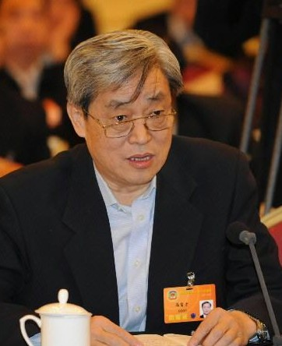
事故案例-重庆“12·23”特大井喷事故
事故责任认定与处理情况
中石油集团公司
任俊传，副总经理，行政记大过处分。
—— 分管质量安全环保工作。
马富才，总经理，引咎辞职。

Slide 41
谬误
所有伤害和职业病均可预防
“生活就是冒险的事业”
“运气太差”
“事故难免”
“意外总是要发生的”
首要信念

Slide 42
海因利希事故法则
1
重伤亡事故
29
轻伤害事故
未遂事件
300
事故隐患
1000
在1个死亡重伤害事故背后，有29起轻伤害事故，29起轻伤害事故背后，有300起无伤害未遂事件，以及大量的事故隐患存在。
Notes:
-海因里希事故法则
美国安全工程师海因里希(Heinrich)曾统计了55万件机械事故，其中死亡、重伤事故1666件，轻伤48334件，其余则为无伤害事故。从而得出一个重要结论，即在机械事故中，死亡、重伤、轻伤和无伤害事故的比例为1：29：300，国际上把这一法则叫事故法则。这个法则说明，在机械生产过程中，每发生330起意外事件，有300件未产生人员伤害，29件造成人员轻伤，1件导致重伤或死亡。

Slide 43
海因利希因果联锁理论
管
理
失
误
个
人
原
因
不安
全行
为及
状态
事
故
伤
亡
博德事故因果连锁
在海因里希事故因果连锁的基础上，博德提出了反映现代安全观点的事故因果连锁。
博德认为，尽管人的不安全行为和物的不安全状态是导致事故的重要原因。事故的产生是由于个人的原因：缺乏知识、技能，工作态度不端正，身体和精神方面的问题等。
而其根本原因是管理失误：对人的管理和对物的管理。

Slide 44
轨迹交叉理论
意外事故发生
设备缺陷
工作环境
管理制度
个人行为

Slide 45

避免意外事故发生
良好的工作环境能避免意外事故发生
良好的工地管理能避免意外事故发生
设备缺陷
工作环境
管理制度
个人行为
零意外事故发生
良好的人体工学设计和良好的个人行为能避免意外事故发生
良好的管理制度能避免意外事故发生

Slide 46

有感领导的诞生
美国杜邦公司首创的“有感领导”，诞生于早期杜邦公司严峻的安全生产环境中。杜邦公司早期火药生产过程中的高风险性和安全管理措施的不完善使生产中曾发生过多次严重安全事故。事故使杜邦公司的高层领导意识到，各级管理层对安全负责和员工的参与，是当时能否生存的重要条件。

Slide 47
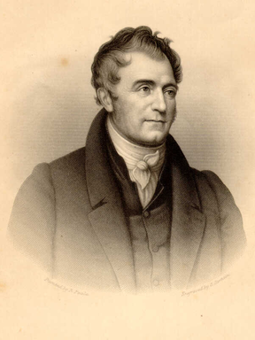
有感领导的诞生
埃留特·伊雷内·杜邦把自己的家建在车间上面的山坡上，让自己的安全和员工的生命安全联系在一起。特别是在1818年杜邦历史上最严重的40名工人丧生的爆炸事故发生以后，公司规定在杜邦的家族成员亲自操作之前，任何员工不允许进入一个新的或重建的工厂，并进一步强化高层管理者对安全的负责制。该制度演变为如今杜邦公司管理层的“有感领导”。现在有感领导已经成为安全领导力有代表性的词汇，即领导通过自己言行示范，给予安全工作的人力、物力保障，让员工和下属体会到领导对安全的重视。

Slide 48
有感领导的涵义
组织的各级领导通过以身作则的良好个人安全行为，使员工真正：
感知到安全的重要性；
感受到领导做好安全的示范性；
感悟到自身做好安全的必要性。

Slide 49
有感领导三层含义
执行力
提供人力、财力和组织运行保障，让员工感受到各级领导对履行安全责任做出的承诺。
执行力
参与
有感领导
计划
示范力
各级领导以身作则，亲力亲为 ，通过深入现场、遵守制度等良好个人行为，起到了模范示范作用。
示范力
影响力
执行
影响力
各级领导所展现出来的安全行为，以及对安全工作的决心, 可以影响员工的安全行为，并积极参与安全健康环境管理。

Slide 50

为什么要做有感领导
安全管理是一个自上而下的过程，高层领导个人的承诺、领导力和推动力从根本上决定了安全工作的成功；
安全文化实际上就是“一把手”文化，各级领导以身作则，率先垂范，是履行自身HSE职责的内在要求，也是构建HSE文化的一个重要部分；
Your title
上行下效，领导的最低标准就是员工的最高要求。
Click here to add your text.Click here to add your text.

Slide 51
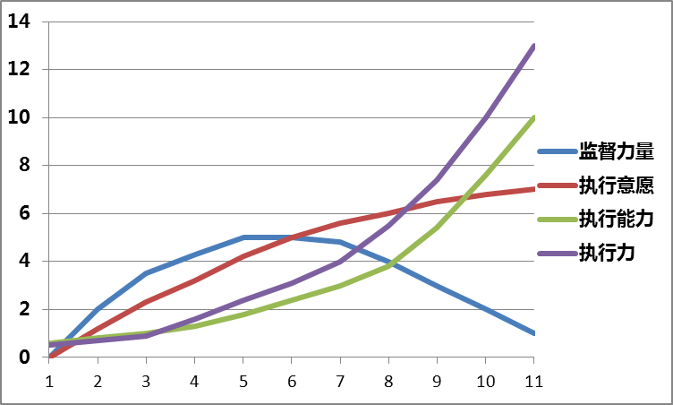
有感领导的标准
管理方式决定了状态，方式改变的快慢决定了文化进程
严格监督
独立自主
什么阶段就用什么方法？
管理方法决定了管理阶段！

Slide 52
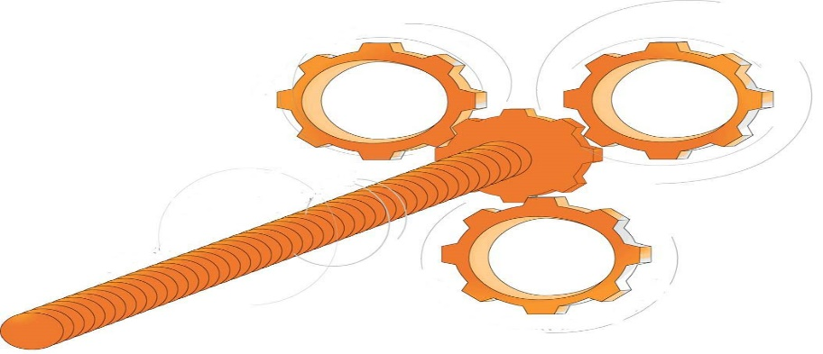
领导的技能
保障和强化行为、生产工艺安全管理的资源落实，并形成预防、预测机制
促进行为安全习惯的培养，培育员工的安全“基因”，达到自我约束、自主管理
系统安全
行为安全
技术
有感领导与全员参与
人员
设备
工艺安全
保证设施设备整个生命周期内的安全可靠，始终保持设施设备的安全性能

Slide 53
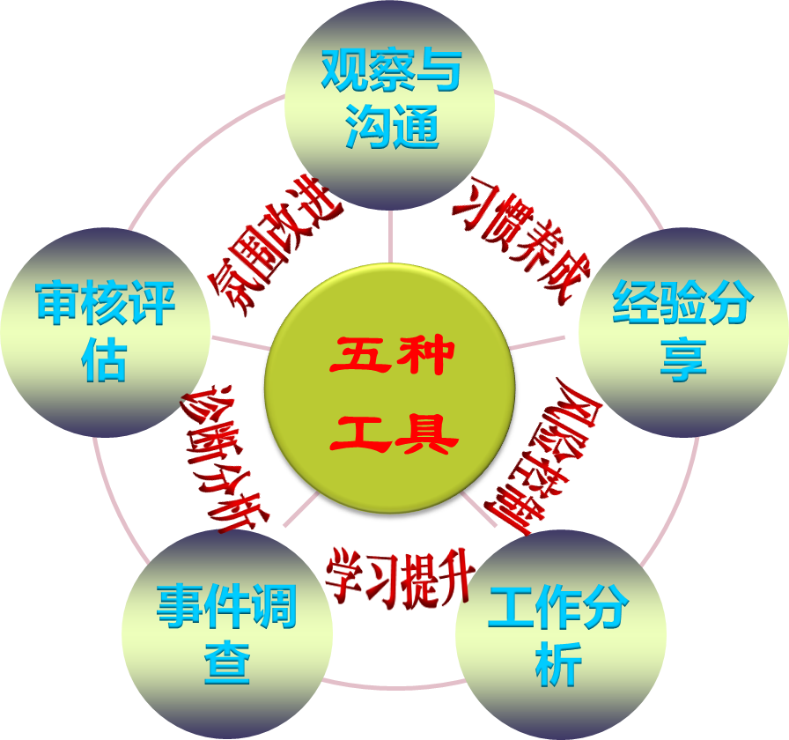
领导的技能
观察
肯定
讨论
承诺
沟通
感谢
安全领导能力 风险掌控能力
安全基本能力 应急指挥能力
Notes:
安全领导能力
－－安全核心价值观要求的安全观念
－－安全文化要求的安全领导能力
风险掌控能力
－－满足属地内风险的掌控能力
安全基本能力
－－应该掌握的工作内、外安全知识
－－应该掌握的各方面安全技能
应急指挥能力
－－紧急情况下应急处置指挥能力
－－紧急情况下应对协调能力

Slide 54
领导的技能
卓越领导的7大关键
卓越领导
1、通过你的行动树立卓越的榜样
2、了解操作
3、留心在你的区域提高安全水平的机会
7、了解员工，让他们加入你的计划
4、经常沟通；灵活地沟通
5、采取有效的纠正措施
6、维持纪律
Notes:
1、通过你的行动树立卓越的榜样
是行动而不是语言
每天与员工讨论安全和健康内容
热衷于安全和健康，设定高标准
2、了解操作
3、留心在你的区域提高安全水平的机会
4、经常沟通；灵活地沟通
5、采取有效的纠正措施
6、维持纪律
7、了解员工，让他们加入你的计划

Slide 55
践行有感领导
发动员工
相信员工
依靠员工
造福员工
目标
设定
检查
审核
员工
培训
行动
规程预案编写
属地监护干预
安全
里程碑

Slide 56


践行有感领导
展示并履行领导承诺，实现有感领导，是规范运行和持续改进安健环管理体系的内在驱动力。各级管理层要通过行动展示其作为榜样的角色，最终带动广大员工。
要做领头羊,不做赶羊人

Slide 57
践行有感领导
既闻其声，又见其人
清晰的传递其安全信念
给员工展示积极的安全态度
让所有员工参与安全管理
以身作则，安全榜样
渗透到整个组织
影响所有员工

Slide 58
践行有感领导的方法
感受到
主抓安全工作
主抓安全部门
亲自与员工安全面对面交流、关心员工
及时有效的安全激励
提供全方位的资源保障
亲自联系长期承包商安全生产
看到
定期进行安全审核
亲自做安全培训
亲自做行为观察
亲自调查分析事故
经常到生产现场进行安全调研
.........
听到
公开的安全承诺
亲自主持安全会议
各种场合强调安全
亲自做安全经验分享
亲自进行安全工作汇报
..........
以个人安全行动指南为主线，以身作则展示有感领导

Slide 59
践行有感领导
用“热情”的宣传来教育激励员工
用“亲情”的感觉来关爱和关心员工
用“衷情”的服务支持安全技术人员
用“无情”的事故启发众人
用“深情”的关怀保护和温暖员工
用“柔情”的举措规范员工安全行为
用“绝情”的管理爱护员工
对于管理者
应“七情”

Slide 60
践行有感领导
四个亲自
亲自研究制定安健环工作计划
亲自抓隐患的整改
亲自到安健环责任区检查指导
亲自抓安健环责任制落实

Slide 61
践行有感领导
七个带头
01
带头宣贯HSE观念；
  带头以身作则遵守HSE规章制度；
02
03
带头制定和实施个人安全行动计划；
04
带头开展HSE审核；
05
带头讲授安全课；
06
带头开展危害因素识别；
07
带头开展安全经验分享。

Slide 62
践行有感领导
八项率先
  （一）率先宣贯安全健康环境理念、方针；
  （二）率先以身作则遵守安全健康环境规章制度；
  （三）率先制定和实施个人安健环行动指南；
  （四）率先开展行为观察；
  （五）率先讲授安全课；
  （六）率先开展危害因素识别；
  （七）率先开展安全经验分享；
  （八）率先参加安健环审核评估。

Slide 63
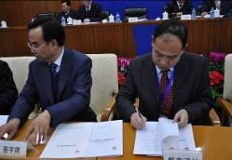
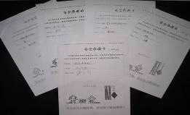
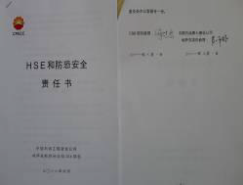
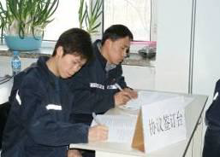
落实有感领导
公司领导班子带头强化管理理念，践行有感领导。

Slide 64
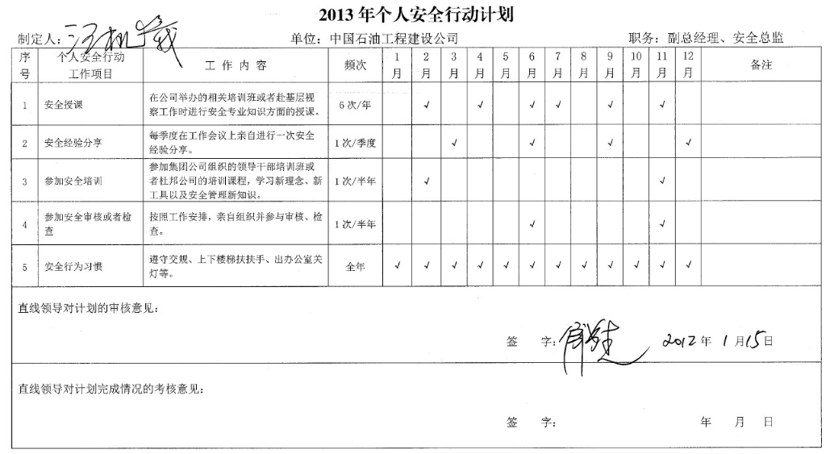
落实有感领导
公开并执行个人安全行动计划

Slide 65
落实有感领导
个人安全行动计划制定过程由个人与直线领导沟通，有利于上下级间的信息通畅；实施过程由直线领导对个人检查、考核，有利于改善HSE绩效。
沟通
制定者
个人安全行动计划
直线上级
考核

Slide 66
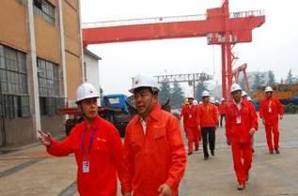
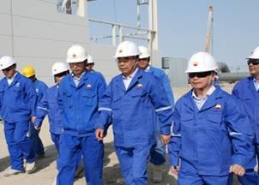
落实有感领导
亲自参与安全检查
在公司组织的“反三违”、“安全月”等安全大检查活动中，均由公司领导班子成员担任检查组组长并亲自参与现场检查。

Slide 67

落实有感领导
以身作则的个人安全行为
做为领导者，您的“上车系安全带”的个人安全行为也能展现“有感领导”。
向企业的全体员工传达一种重视安全的信息，同时通过以身作则实现了您对安全的承诺。

Slide 68
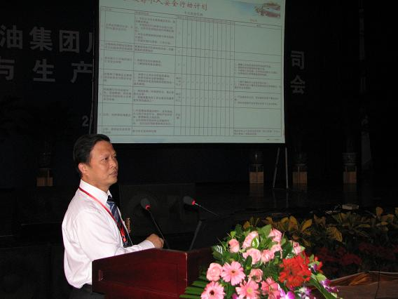
落实有感领导
某公司总经理亲自授课，提出了领导干部HSE工作“七个带头”的要求，明确诠释了有感领导的具体内涵。
七个带头
带头宣贯安全理念
带头遵守安全规章制度
带头制定实施个人安全行动计划
带头开展行为安全审核
带头讲授安全课
带头开展安全风险识别
带头开展安全经验分享活动
领导安全讲座

Slide 69
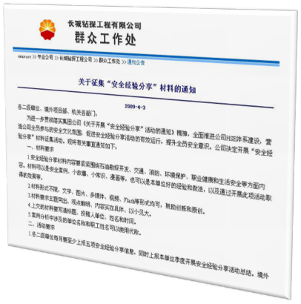
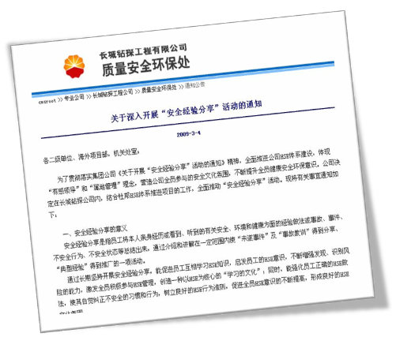
落实有感领导
某公司明确“安全经验分享”活动的具体要求，所有副总师以上领导均在周一生产办公例会上带头进行安全经验分享。目前安全经验分享已形成惯例。
关于征集“安全经验分享”材料的通知
关于深入开展“安全经验分享”活动的通知

Slide 70
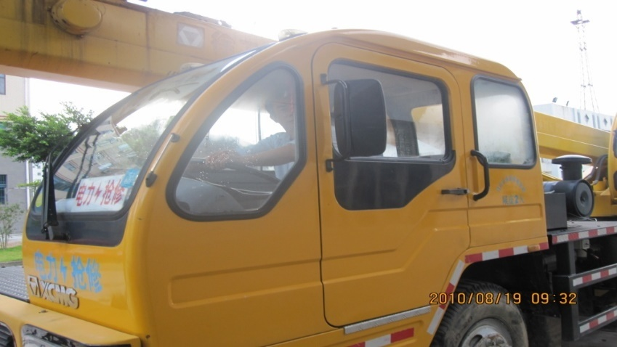
落实有感领导
管理者积极参与支持
提供资源
向领导报告由于吊车没有空调，雨天作业关闭窗户后易起雾，视线模糊差点发生事件后，领导立即安排资金解决该问题。
Notes:
在推行过程中我们管理者的积极参与和支持是保证员工参与的动力。管理者的积极参与和支持主要体现在于，一是提供资源帮助实现员工提出的改进建议，让员工获得看得见的好处。（如供电所报告由于吊车没有空调室，雨天抢修关闭窗户后易起雾，视线模糊差点出错事件后，金湾区局领导立即安排资金解决该问题）

Slide 71
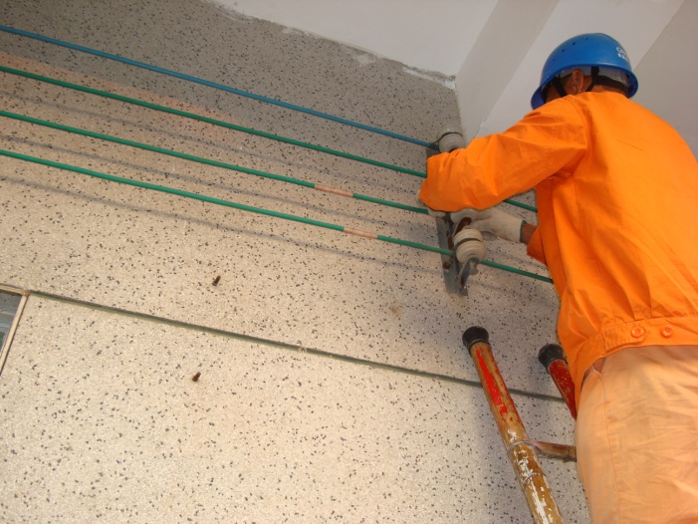
落实有感领导
管理者积极参与支持
给予肯定
某员工分享低压带电作业触电事件后，受到其它所员工嘲笑时，公司领导亲自打电话表扬鼓励当事人。
Notes:
二是给予暴露人员肯定。如供电所员工分享低压带电作业触电事件后，受到其它所员工嘲笑时，区局领导亲自打电话表扬鼓励当事人。

Slide 72
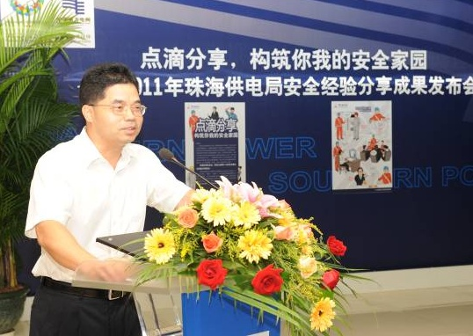
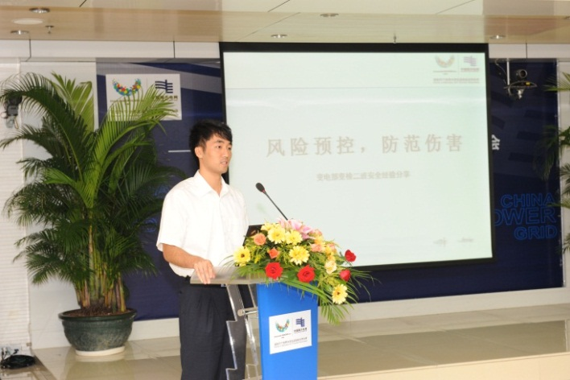
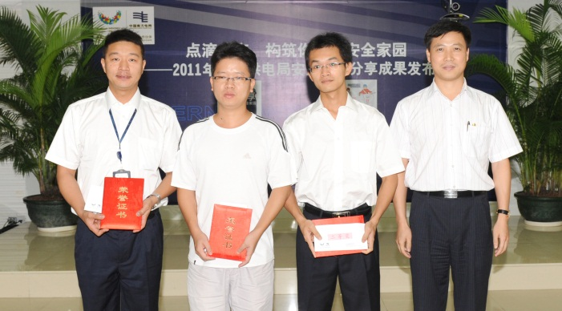
落实有感领导
总结提高
每年举办一次公司优秀安全经验分享成果评比活动，通过对成功上报和管理未遂事件和不安全行为成果的员工进行表彰和肯定并交流管理经验，进一步营造分享和互助的安全文化。

Slide 73
践行有感领导的注意事项
真正把安全放到与生产、经营等同等重要的位置来考虑；
工作当中严格遵循和执行安全健康环境标准制度；
始终如一地坚持对安全健康环境工作高标准、严要求；
一定要以身作则、率先垂范、持之以恒。
亲自及时奖励对安全健康环境工作有贡献的员工；

Slide 74
落实有感领导作用
通过各级领导在安全方面的以身作则，能够带动员工积极参与安全文化建设、自觉遵守各项安全标准，创造遵章守纪和全员参与的氛围；
在各级领导实践有感领导的过程中，掌握相关安全管理标准和工具，提高自身驾驭安全管理的能力；
通过运用有效的沟通和激励措施，提高团队的凝聚力，从而带动团队各项业务的发展。

Slide 75


直线责任
涵义
落实各项工作的负责人对各自承担工作的HSE管理职责负责，做到谁主管谁负责、谁组织谁负责、谁执行谁负责，具体表现如下：
各级主要负责人
分管领导
对HSE管理全面负责
对分管工作范围内的HSE管理工作直接负责
直线
责任
各级职能部门
各级安全管理部门
对本部门分管的业务范围内的HSE工作负直线责任
对本单位HSE工作负管理和监督责任
项目部 工程队 班组 岗位员工

Slide 76
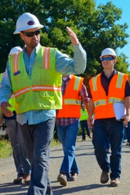
直线责任
为什么要落实直线责任
自上而下层级负责的安全管理推动机制（“谁主管，谁负责”）尚未真正融入日常管理工作，缺乏持续改进的动力。
安全管理剥离生产经营活动之外，安全被寄予专职人员帮着“看好”安全；
生产经营人员的安全意识和管理技能逐渐丧失，安全人员则越来越脱离生产；
事故没有随安全部门的壮大而减少或杜绝。

Slide 77
直线责任
如何落实直线责任
梳理直线关系图
完善各职能部门和管理岗位的HSE职责；
职能部门人员制定实施个人安全行动计划；
职能部门领导参与行为安全审核；
各级管理者对其直接下属进行HSE培训；
建立落实绩效考核制度。
将HSE管理融入到生产经营业务管理流程中，
真正做到“管工作管安全、管业务管安全”。

Slide 78
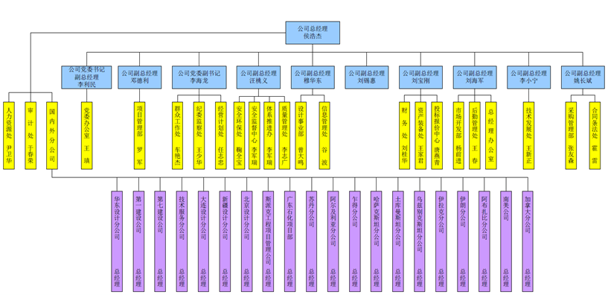
直线责任
案例说明
直线责任图

Slide 79
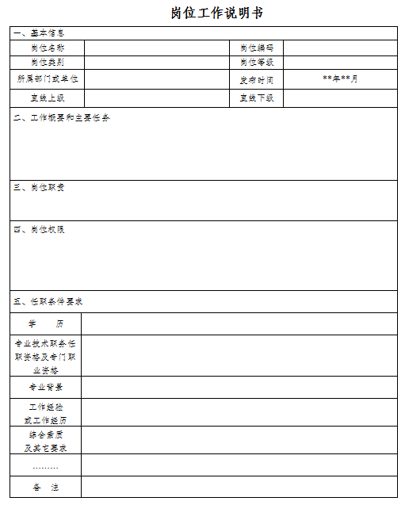
直线责任
案例说明
根据直线关系图，在岗位工作说明书中明确岗位的直线上级和直线下级。

Slide 80
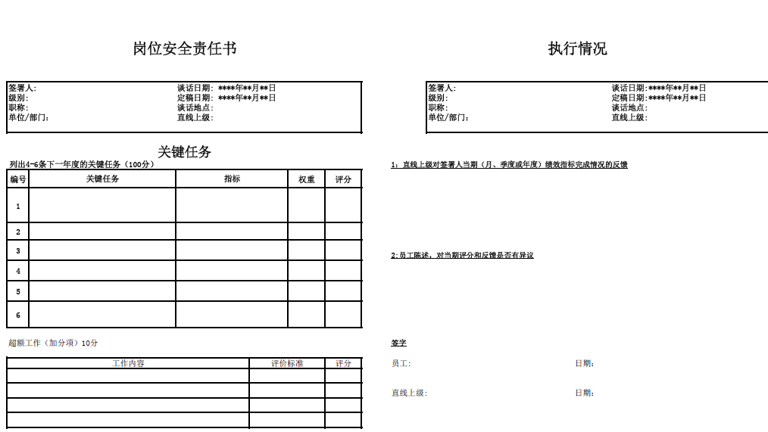
直线责任
案例说明
根据岗位工作说明书的HSE职责和任务编制岗位安全责任书
明确HSE关键工作任务、设置目标、分配权重

Slide 81
直线责任
落实直线责任的作用
1
建立自上而下的HSE管理模式
实现起了一级抓一级、一级对一级负责、分层次管理、层层抓落实的安全生产责任体系
2
3
完成从全员参与到全员责任的转化

Slide 82



属地管理
定义
属地
员工所负责日常管理的工作区域，可包含作业场所、实物资产和人员。 属地应有明确的范围界限，有具体的管理对象（人、物等），有清晰的标准和要求。
属地管理
对属地内的管理对象按标准和要求进行组织、协调、领导和控制。
属地的直接管理者。
属地主管
家长是主管
家庭

Slide 83
属地管理
属地管理的实施原因
传统的安全管理靠安全人员“警察抓小偷”式管理，效果不明显；
安全需要全员参与，安全职责必须明确，必须落实到全员，尤其是基层的员工。员工的直接参与是安全管理成败的关键；
为了落实直线管理责任，树立“安全是我的责任” 的意识，实现“谁主管，谁负责”的目标，从而实现“要我安全”到“我要安全”的转变，安全管理才落到实处。
属地管理是确保直线管理实施的有效工具

Slide 84
属地管理
属地管理实施流程
成立专职实施小组
全员培训
划分属地 区域
设立属地标识牌
将属地职责并写入岗位职责
明确职责权限

Slide 85
属地管理
属地管理实施流程
成立专职实施小组
全员培训
划分属地 区域
  项目属地管理实施小组
组长：项目经理（责任人）
成员：分管业务副经理、各职能部门经理、各队长、班长等
设立属地标识牌
将属地职责并写入岗位职责
明确职责权限
Notes:
例：项目经理是责任人
成立项目经理为组长的属地管理实施小组；
成员主要包括项目各层级管理骨干。

Slide 86
属地管理
属地管理实施流程
成立专职实施小组
全员培训
划分属地 区域
  由上至下，层级推进：
项目经理首先是培训师，各层级管理者也要负责本辖区的培训，要将属地管理概念灌输到每一个员工
  方式简单实用：
集训、班组会、小组会、讨论、一对一等多种形式
设立属地标识牌
将属地职责并写入岗位职责
明确职责权限
Notes:
(1)由上至下，层级推进：
培训采取由上至下层级推进的办法，项目经理首先是培训师，各层级管理者也要负责本辖区的培训，要将属地管理概念灌输到每一个员工。
(2)方式简单实用：
培训方式要简单实用，可集训、班组会、小组会、讨论、一对一等多种形式进行。

Slide 87
属地管理
属地管理实施流程
成立专职实施小组
全员培训
划分属地 区域
属地划分原则
  层级负责
从项目经理到操作员工，每个层面均应有自己的属地。
  人人有责
我的属地我负责，我的安全我负责，你的安全我有责。
设立属地标识牌
将属地职责并写入岗位职责
明确职责权限
Notes:
层级负责:按照层级管理的原则，从项目经理到操作员工，每个层面均应有自己的属地。
人人有责:每一个属地（部门、区域、项目、班组、工作岗位）每一个时刻均有人负责管理，做到不空位、不越位、不错位。我的属地我负责，我的安全我负责，你的安全我有责。
依据：工作区域 为主
包括区域内的人员、设备设施及工器具等。
各单位需将本单位的管辖区分片落实到具体的责任人，做到公司所属的每一个人、每一片区域、每一个设备（设施）、每个工（器）具、每一块绿地、闲置地等在每一个时刻均有人负责管理。
示例
项目经理：项目所有的作业区域、营地、项目人员、分包商人员、设备、车辆、施工所用工器具、材料。
专业工程师：办公室和办公用品，专业测量仪器。
安装队长：安装所有区域包括所有使用工具、设备及分管人员等。
起重工：吊装影响区、移动车辆影响区、吊车、拖车、吊具等

Slide 88
属地管理
属地管理实施流程
成立专职实施小组
全员培训
划分属地 区域
  逐级将属地由上到下、由大到小分解到各层级主管；
  各级主管在获得属地区域的同时，要界定本属地管理的责任、权限和范围。
设立属地标识牌
将属地职责并写入岗位职责
明确职责权限

Slide 89
属地管理
属地管理实施流程
成立专职实施小组
全员培训
划分属地 区域
  讨论：列出本人的属地职责？
  项目经理
  职能部门主管
  工程队长
  作业班组长
  专业工种：电工、起重工、设备操作手
  岗位员工
  明确属地主管职责和权限并写入本岗位的岗位职责，在现有岗位操作指南的基础上补充增加属地管理职责。
注意：属地职责与专业职责的区别
属地职责主要是做好所管辖区域内的人和物的日常管理，不涉及专业。
设立属地标识牌
将属地职责并写入岗位职责
明确职责权限
Notes:
举例：操作手
专业职责：例如：负责操作设备和工器具的正常运转，完成指定的专业任务。占岗位职责的80%；
属地职责：例如：负责属地的设备和工器具等日常管理，保证设备使用中的安全。占岗位职责的20% 。

Slide 90
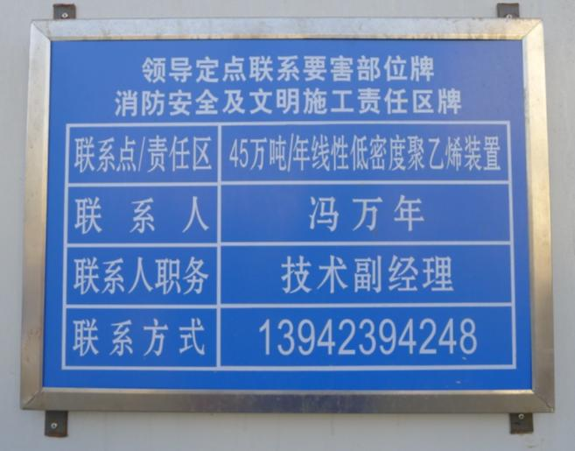
属地管理
属地管理实施流程
成立专职实施小组
全员培训
划分属地 区域
  关键属地区域要有明确的标识，注明属地区域名称、负责的设备设施、属地主管。
  属地标识应清晰醒目，便于识别。
设立属地标识牌
将属地职责并写入岗位职责
明确职责权限
区域名称
设备设施名称
属地主管
联系方式

Slide 91
三者之间的关系
落实责任制
领导层
职能部门
基层员工
1、制定履行安全承诺；
2、个人安全行动计划；
3、开展安全观察与沟通。
有感领导
1、管工作必须管安全；
2、主管业务范围HSE管理；
3、职能合理，责权一致。
直线责任
1、工作前安全分析；
2、作业许可；
3、岗位安全检查；
4、其它管理工具应用及记录。
属地管理

Slide 92
属地管理
三者之间的关系
深入贯彻直线责任和属地管理理念，进一步明确各级职能部门的安全环保管理责任，将HSE管理要求直接融入到企业生产经营各项流程，“管工作必须管安全”、“岗位员工就是属地监管者、参与者就是直接责任者”的原则逐渐得到广泛接受和普遍认同。
以有感领导作为体系建设最直接、最根本的推动力，以直线责任实现安全管理与业务流程的深度结合，以属地管理促进广大员工从外在压力到内在动力的思想转变。
将直线责任、属地管理的理念在人们的意识中深化、在企业的制度中固化、在员工的行为中强化，安全环保工作逐渐由原来的被动行为转为各级管理者和员工的自觉行动。

Slide 93
培育安全文化
企业文化就是领导文化，领导层对安全文化建设的愿望、倡导、承诺和引领是安全文化的起点，领导安全理念的改变、提升和行动决定安全文化建设的走向与力度；
王氏
王氏
刘氏
刘氏
李氏
张氏
张氏
培育
李氏
共同价值观
通用（脆弱）文化
特色（强力）文化

Slide 94
培育安全文化
安全管理从“最高层开始”
要么从这里开始，要么就根本无法开始！

Slide 95
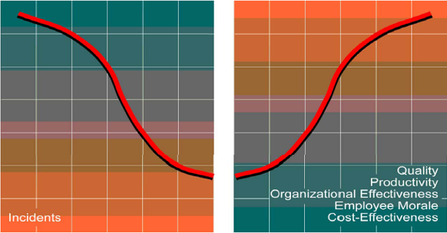
=
培育安全文化
良好的安全业绩 良好的商业表现
每个员工每天都可以安全回家，尽享天伦之乐
每年将有更多人免于伤残事故和失去工作时间的威胁
更多的生命得以保护，和人类息息相关
……

Slide 96
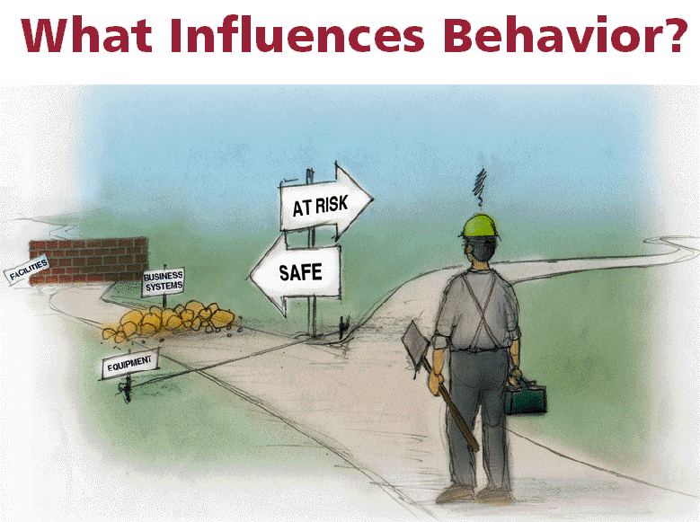

何去何从，你选那条路？
Notes:
Behavior Pay for safe life or at Risk behavior Pay for danger

